Slide 1


OSTEM
Olt Security System

Slide 2
Table of Contents
1
3
2
4
Background
Concept
Description
How Its Work

Slide 3
Introduction
OSTEM, Sebuah perangkat yang dapat meminimalisir terjadinya vandalisme di Witel Surabaya Utara

Slide 4
Background

Slide 5
Problem
Perangkat mini OLT yang rawan untuk dicuri.
Adanya praktik vandalisme terhadap perangkat mini OLT
Minimnya system keamanan di Alat Produksi Telkom
Perangkat mini OLT yang mahal

Slide 6
Description

Slide 7
What Ostem?
Ostem atau OLT Security System adalah sebuah alat berbasis IoT yang digunakan sebagai pengamanan perangkat mini OLT dari vandalisme.
Ostem dapat melakukan tiga hal secara garis besar Ketika mini OLT dibuka paksa yaitu :
1. Mengirim notifikasi ke BOT Telegram dan Website
2. Membunyikan sirine
3. Menangkap wajah pelaku ketika melakukan vandalisme melalui kamera

Slide 8
Concept
1
2
3
RFID
Push Notification
Monitoring
Kartu RFID sebagai akses/kunci untuk membuka pintu.
Website sebagai alat monitoring status Mini OLT apakah aman atau mengalami vandalisme.
Notifikasi telegram serta alarm sebagai pemberi informasi ketika Mini OLT mengalami vandalisme.

Slide 9
How Its Work

Slide 10
How it’s Work
1
3
Kondisi pertama ketika Mini OLT diakses dengan benar/aman dengan kartu RFID yang telah terdaftar, maka pintu akan terbuka.
Kondisi ketiga ketika Mini OLT dibuka paksa/vandalisme maka sirine akan menyala dan esp32 akan mengirimkan notifikasi ke bot telegram dan web
A
?
B
2
Kondisi kedua Mini OLT diakses dengan kartu RFID yang salah/tidak terdaftar maka pintu tidak akan terbuka dan mengeluarkan nada berbeda.
C
D

Slide 11

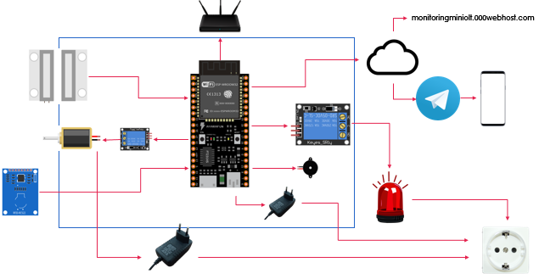
Rangkaian

Slide 12
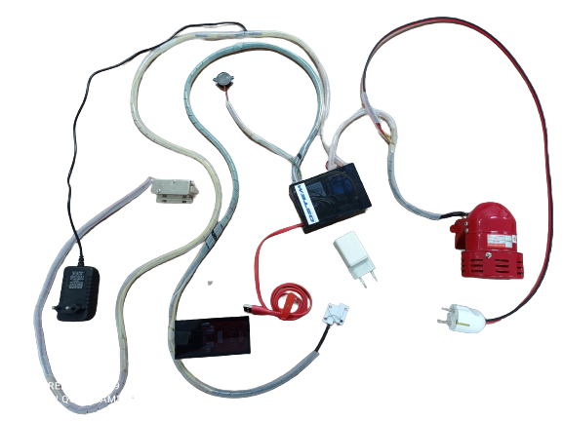
Foto Prototype

Slide 13
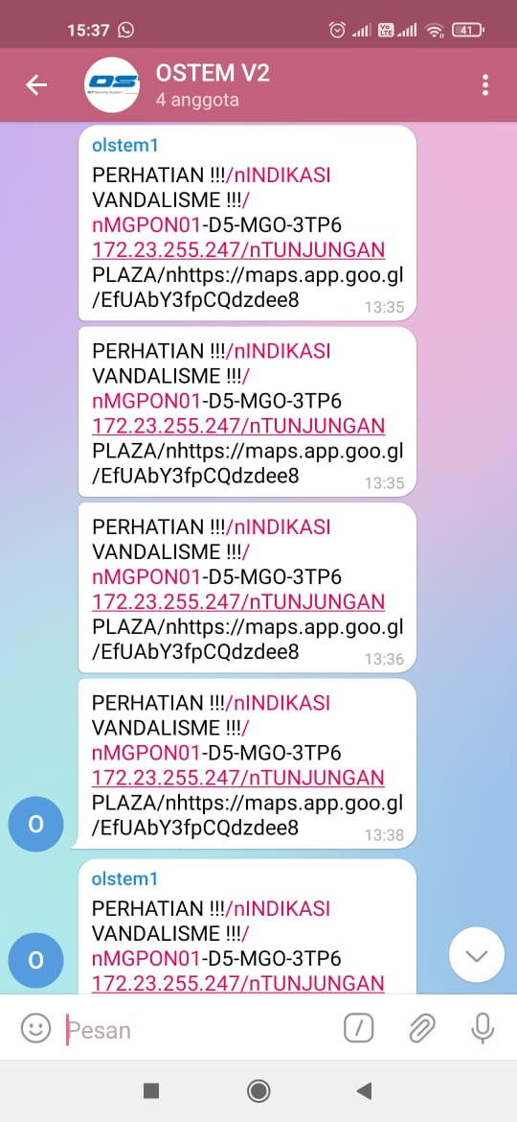
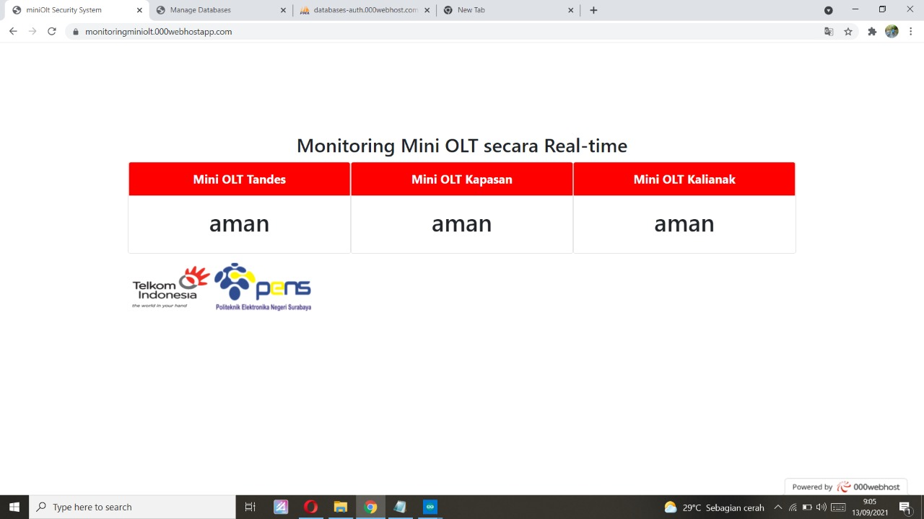
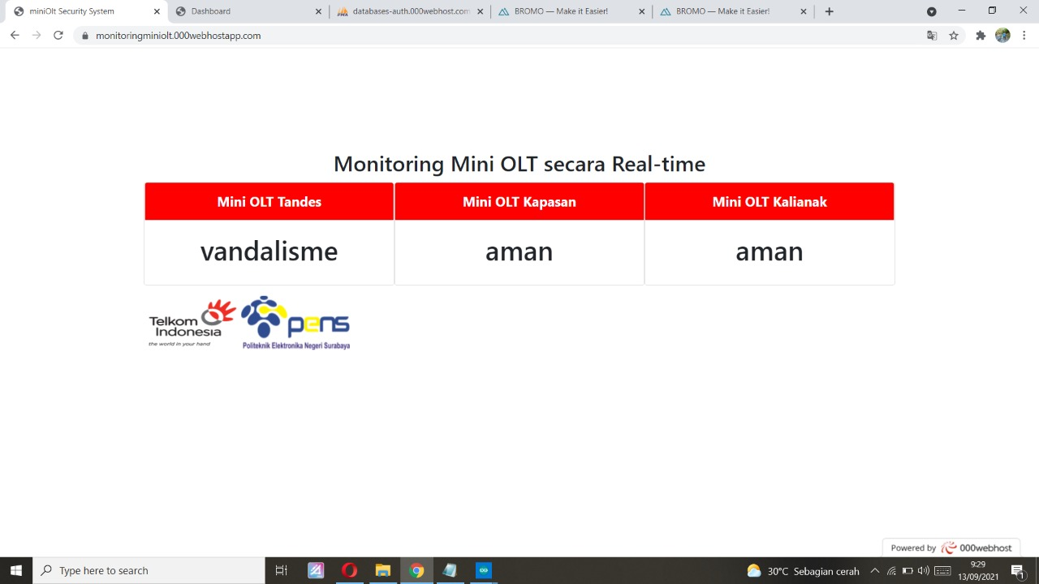
Website dan Pesan Telegram

Slide 14

More secure, More Better

Slide 15
Terima Kasih!

